Slide 1

Елегазові вимикачі. Дугогасильні системи елегазових вимикачів.

Slide 2
План
Призначення елегазових вимикачів.
Конструкція полюсу елегазового вимикача
Автокомперсійний елегазовий вимикач.
Дугогасні пристрої елегазових вимикачів.
Приклади виконання та застосування елегазових вимикачів.

Slide 3
Елегазовий вимикач призначений для комутацій (операцій вмикання-вимкнення) електричного струму (номінального і струмів короткого замикання) в електроустановках. В даний час провідні електротехнічні фірми виготовляють, в основному, тільки два типи високовольтних вимикачів: вакуумні та елегазові. Причому, якщо в класах середньої напруги 6 – 35 кВ домінують вакуумні вимикач, і то в класах напруги 110 кВ і вище значні переваги мають елегазові вимикачі.
Елегазовий вимикач – один з найсучасніших типів високовольтних вимикачів. Використання елегазу SF₆ (шостифториста сірка), для гасіння дуги обумовлені його високими ізоляційними і дугогасильними властивостями, а також його пожежобезпекою.

Slide 4
В елегазових вимикачах застосовуються, в основному, два принципи гасіння дуги. Перший принцип той же, що і в повітряному вимикачі, тобто – дуга охолоджується елегазом при перетіканні його з резервуара високого тиску (близько 2 МПа) в резервуар низького тиску (0,3 МПа).
Другий принцип – автокомпресійний, тобто перепад тиску, необхідний для гасіння дуги, створюється спеціальним компресійним пристроєм, механічно зв'язаним з рухомим контактом вимикача. Початковий тиск – 0,3 – 0,4 МПа, а в процесі гасіння маємо перепад тиску 0,6 – 0,8 МПа.
Вимикачі з двома рівнями тисків обладнані автономною системою компресорного господарства, яка підключається в дію автоматично після кожного вимкнення.

Slide 5


Slide 6
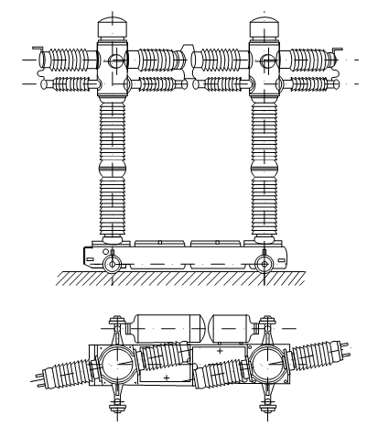
Елегазові вимикачі модульної конструкції з двома рівнями тисків (рис. 1). Для запобігання конденсації елегазу при низьких температурах вимикач оснащений спеціальними підігрівачами, розташованими у резервуарах високого тиску, встановленого на візку. Система підігрівання вмикається при зниженні температури навколишнього повітря за +10 °С і підтримує температуру елегазу в системі високого тиску на цьому рівні незалежно від навколишньої температури аж до її граничного нижнього значення для цього вимикача, що дорівнює -35 °С. При комутації вимикачем номінального струму вимкнення час дугогасіння становить 5 – 10 мс, при цьому дуга витягується на 15 – 50 мм. Час вимкнення вимикача – два або три періоди.
Рисунок 1 – Полюс елегазового вимикача з двома рівнями тиску модульної конструкції (Siemens)

Slide 7
Короткочасне стиснення елегазу виконується в цих апаратах автоматично при виконанні ними операції вимикання, коли із просуванням рухомої контактної системи одночасно відбувається імпульсне стиснення газу в обмеженій порожнині дуттьової системи. Останнє досягається насуванням рухомого циліндра разом із закріпленими на ньому контактами на нерухомий поршень або, навпаки, переміщенням поршня всередині нерухомого циліндра. Незалежно від способу створення підвищеного тиску стислий елегаз в обох випадках спрямовується з дуттьової системи по напрямних каналах в зону дугогасіння. Витікаючи через систему дугогасильних сопел назовні, в порожнину камери стислий елегаз обдуває на своєму шляху дугу, сприяючи інтенсивній деіонізації міжконтактного проміжку.

Slide 8
Типова конструкція автокомпресійної дугогасильної камери показана на рис.2.
Апарат знаходиться у вимкненому положенні. Контакти 5 і 3 розімкнені. До нерухомого контакту 3 струм підводиться через фланець 2, а до пересувного контакту 5 – через фланець 9. У верхній кришці 1 вмонтовується камера з адсорбентом. При увімкненні вимикача спрацьовує пневмопривод 13 (закріплений на підставці 11), шток 12 якого сполучений через ізоляційну тягу 10 і сталевий стрижень 8 з пересувним контактом 5. Останній жорстко приєднаний до фторопластового сопла 4 і до рухомого циліндра 6. Вся рухома система камери (елементи 5, 6, 8, 10, 12) пересувається вгору відносно нерухомого поршня 7.
При вимиканні вимикача шток 12 приводного силового механізму тягне пересувну систему вимикача вниз і в порожнині К1 створюється підвищений тиск елегазу порівняно з тиском в камері вимикача К. Така автокомпресія елегазу забезпечує витікання газового середовища через сопло 4, та інтенсивне охолоджування електричної дуги, що виникає між контактами 3 і 5. Покажчик положення 14 дає можливість візуального контролю початкового положення контактної системи .
К1
Рисунок 2 – Автокомпресійний елегазовий вимикач:
1 – верхня кришка, 2 – фланець, 3 – нерухомий контакт, 4 – фторопластове сопло, 5 – рухомий контакт, 6 – рухомий циліндр, 7 – нерухомий поршень, 8 – сталевий стрижень, 9 – фланець, 10 – ізоляційна тяга, 11 – підставка, 12 – шток, 13 – пневмопривод, 14 – покажчик

Slide 9
Апарат знаходиться у вимкненому положенні. Головні контакти 5, 7 і дугогасильні контакти 2, 4 знаходяться в розімкненому стані. У порожнинах К, Б, В тиск елегазу однаковий. При подачі команди на увімкнення зовнішній привод (на рис. 3 не показаний) забезпечує переміщення справа наліво рухомої системи елегазового вимикача: пересувного дугогасильного циліндра 8, пересувного головного 7 і дугогасильного 2 контактів, які жорстко зв'язані через тягу з силовим приводним механізмом. Вся пересувна система рухається відносно нерухомого поршня 1 і нерухомих контактів 5 і 4. Спочатку замикаються дугогасильні контакти 2, 4, а потім – головні контакти 5, 7. У положенні «увімкнено» струм проходить по головних контактах, а тиск в порожнинах однаковий.
5
Рисунок 3 – Дугогасильний пристрій елегазового вимикачаз ізоляційним соплом: 1 – поршень; 2,_4 – дугогасильні контакти;
3 – ізоляційне сопло; 5, 7 – головні контакти; 8 – дугогасильний циліндр; К, Б, В – порожнини
:

Slide 10
. При подачі команди на вимкнення зовнішній привод забезпечує переміщення рухомої системи з великою швидкістю зліва направо. Спочатку розмикаються головні контакти 5, 7, а потім дугогасильні 4, 2. Зменшення об'єму порожнини К камери (поршень 1 нерухомий) викликає підвищення тиску елегазу в цій порожнині. Дугогасильні контакти 2, 4 розмикаються з затримкою після розмикання основних контактів 5, 7. Після розмикання контактів 2, 4 починається витікання елегазу через сопло пересувного контакту 2 та ізоляційне сопло 3, де і відбувається гасіння дуги під дією двостороннього поздовжнього дуття. Додаткове дуття через канал невеликого діаметра (порівняно з діаметром основного сопла) в нерухомому дугогасильному контакті 4 може сприяти вимиканню малих струмів на початковій стадії вимкнення, а також створювати сприятливі умови для розпаду залишкового стовбура дуги поблизу краю дугогасильного контакту 4. Після закінчення переміщення рухомої системи витікання елегазу зупиняється і тиск в порожнинах дугогасильної камери стає рівним початковому.
5
Рисунок 3 – Дугогасильний пристрій елегазового вимикачаз ізоляційним соплом: 1 – поршень; 2,_4 – дугогасильні контакти;
3 – ізоляційне сопло; 5, 7 – головні контакти; 8 – дугогасильний циліндр; К, Б, В – порожнини
:

Slide 11
В автокомпресійній дугогасильній камері (рис. 4) перепад тиску в дуттьовій системі створюється не тільки в результаті стиснення елегазу, але і в результаті розріджування в області вихлопу через рухомий дугогасильний контакт – сопло 1.
У цьому дугогасильному пристрої, порівняно з раніше розглянутою системою з нерухомим поршнем, є зона розрідження 2, яка утворюється під час руху додаткового поршня 3. Відпрацьований елегаз спочатку потрапляє в зону розрідження, а потім (при відкритті вікон 4 для вихлопу) – під оболонку ізоляційної камери.
Цим пристроєм досягається скорочення часу вимкнення вимикача за рахунок зменшення тривалості горіння дуги.
Рисунок 4 – Автокомпресійний дугогасильний пристрій з порожниною розрідження:
1 – сопло, 2 – зона розрідження,
3 – додатковий поршень, 4 – вікно

Slide 12
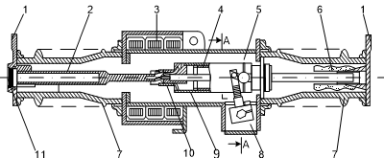
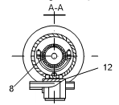
Рисунок 5 – Дугогасильний пристрій автокомпресійного елегазового вимикача на 46 кВ, 500 МВА (фірма «Вестінгауз», США): 1 – вивідні приєднувальні затискачі, 2 – нерухомий контакт, 3 – трансформатори струму, 4 – нерухомий циліндр, 5 – елегаз, 6 – активований окис алюмінію,
7 – захисні фарфорові покришки, 8 – приводний важіль дугогасильного пристрою, 9 – рухомий циліндр дуттєвої системи, 10 – система дугогасіння, 11 – запобіжна діафрагма, 12 – герметизувальне ущільнення вала.
Всі три полюси вимикача монтуються в горизонтальному положенні та закріпляються на загальному цоколі, всередині якого розташовується пневматичний привод разом з автономною компресорною установкою і контрольно-вимірювальною апаратурою.
Модульна побудова конструкції створює основу для розвитку серії елегазових вимикачів автокомпресійного типу найвищі класи напруг, до 765 кВ, а можливо, навіть і на ультрависокі напруги, до 1150 кВ.

Slide 13
Досить великою перевагою таких вимикачів є відсутність на них складної системи газового господарства високого тиску, що необхідно на елегазових вимикачах з двома рівнями тиску. Одночасно відпадають жорсткі вимоги до температури та міри осушення стислого елегазу, незалежності від зовнішніх атмосферних умов, тому що елегаз, який знаходиться під абсолютним тиском 0,5 МПа здатен перенести значні зниження температури, аж до -30 °С. Одночасно відпадає потреба в оснащенні вимикача спеціальними підігрівачами та автоматичними терморегуляторами.
Певний час в конструкціях вимикачів застосовувались пневматичні приводи, які практично повністю витіснили електромагнітні завдяки більш високим швидкостям оперування при високих енергетичних зусиллях виконавчих механізмів вимикача. Крім того, для успішної роботи пневматичних систем керування не потрібно встановлювати на підстанціях потужні акумуляторні батареї. Для цих приводів потрібна тільки система компресорного господарства, що забезпечує подачу до приводів сухого та чистого стислого повітря під помірним тиском 1,2 – 2 МПа.

Slide 14
Останнім часом, в сучасних конструкціях елегазових вимикачів перевагу віддають пружинним приводам, оскільки вони взагалі не потребують значних додаткових затрат на компресорні установки та їх обслуговування.
Рис. 6 ілюструє автокомпресійний дугогасний пристрій елегазового вимикача, здатного комутувати струми вимкнення до 70 кА при напрузі 145 кВ.
1 – заглушка зі штуцером для заповнення дугогасильного пристрою елегазом, 2 – вивідні приєднувальні затискачі, 3 – знімаюча кришка, 4 – капсула з абсорбувального речовиною, 5 – верхній ковпак, 6 – пружини для герметизації конструкції натисненням на фарфорову покришку через кільцеві ущільнення, 7 – кільцеве ущільнення круглого поперечного перерізу, що забезпечує герметичність, 8 – захисна фарфорова покришка, 9 – захисний ізоляційний циліндр, 10 – нерухомий контактний стрижень, 11 – сопло з тефлону, 12 – дугогасильний контакт з наконечником з вольфрамового сплаву, 13 – рухомий розетковий контакт, 14 – рухомий циліндр з алюмінієвого сплаву, 16 – рухомий контактний стрижень, мідний посріблений, 17 – проміжний розетковий контакт, 18 – корпус важільного механізму, 19 – герметизація виведеного назовні ведучого валу.
Рисунок 6 – Автокомпресійний дугогасильний пристрій елегазового вимикача. Дугогасильний пристрій показано у вимкненому положенні (зліва) і в увімкненому – справа.

Slide 15
Дугогасильна система розташована в порожнистому фарфоровому ізоляторі, який постійно заповнений елегазом під абсолютним тиском 0,5 МПа. Особливістю цього пристрою є відсутність яких-небудь дуттєвих клапанів. Герметизуючі ущільнення в місцях нерухомих з'єднань виконуються за допомогою кільцевих прокладок круглого поперечного перерізу, що виготовляються з нефлону та за допомогою кільцевих прокладок круглого поперечного перерізу, що виготовляються з неоперену. Нерухомий контакт виготовлений у вигляді порожнистої трубки.
На рис. 7 показано взаємне розташування рухомого та нерухомого контактів на різних стадіях вимкнення вимикача при його переході від увімкненого положення (рис. 7, а) до повністю вимкненого положення (рис. 7, г).
Рисунок 7 – Взаємне розташування рухомого та нерухомого контактів на різних стадіях вимкнення вимикача

Slide 16
Як видно з рис. 7. б, в момент розмикання контактів дуга в проміжку виникає між порожнистим нерухомим і центральним дугогасильним контактами. Якщо струм вимкнення не дуже великий, то завдяки інтенсивній деіонізації міжконтактного проміжку потоком стислого елегазу, витікаючого в зону дугогасіння з дуттєвої системи, вимкнення кола відбувається при першому ж переході струму через нуль.
Характерною особливістю автокомпресійного дугогасильного пристрою є поступове збільшення тиску газу, що стискається в дуттєвій системі із розведенням контактів. Через малий час після розмикання контактів шлях, пройдений пересувною системою апарата відносно невеликий, мала і міра стиснення елегазу над поршнем, чим і зумовлюється досить млявий обдув дуги в цей час. Ця обставина має важливе значення при вимиканні вимикачем малих індуктивних струмів, яке відбувається в цьому випадку досить м'яко, без передчасних зрізів струму вимкнення, що дозволяє уникнути небезпечних перенапруг в колі. При комутації таким вимикачем невеликих ємнісних струмів, вимкнення яких здійснюється в найближчий нуль струму після розмикання контактів, напруга наростає до свого максимального значення через один півперіод промислової частоти за час, цілком достатній для того, щоб контакти встигли розімкнутись.

Slide 17
Приклади виконання елегазових вимикачів
Конструкції елегазових колонкових вимикачів компанії Siemens
Колонкові вимикачі потребують відносно невеликої кількості елегазу для заповнення, при цьому гарантується вкрай низький рівень витоку елегазу (не більше 0,5 % в рік). Це досягається спеціально підібраними матеріалами для ущільнення і підтверджується багаторічним досвідом експлуатації.
Вимикачі обладнані приводними механізмами, що самозмащуються, мають надійну, просту дугогасильну камеру та випробувані на практиці контактні системи, що забезпечують безперебійну їх роботу. Призначені для роботи в діапазоні температур від -45 °С до +40 °С.
Рисунок 8 – Загальний вигляд вимикача 3АР1 напругою 145 кВ
Рисунок 9 – Загальний вигляд вимикача 3АР2 напругою 420 кВ

Slide 18
Елегазові колонкові вимикачі 3AP2 завдяки конструкції з подвійним соплом оптимально підходять для дугогасіння на високих рівнях напруги (рис. 9, 10). Високоякісні подвійні сопла стійкі до обгорання і мають великий термін служби. Іншою перевагою даного принципу гасіння є низький надмірний тиск в процесі гасіння.
У дугогасильній камері вимикачів 3AP2 контактна система складається з двох графітових сопел, що забезпечують постійність поведінки дуги. Висока швидкість гасіння дуги забезпечується потужним електрогідравлічним приводом.
Рисунок 10
– Загальний вигляд
вимикача 3АР2
напругою 800 кВ

Slide 19
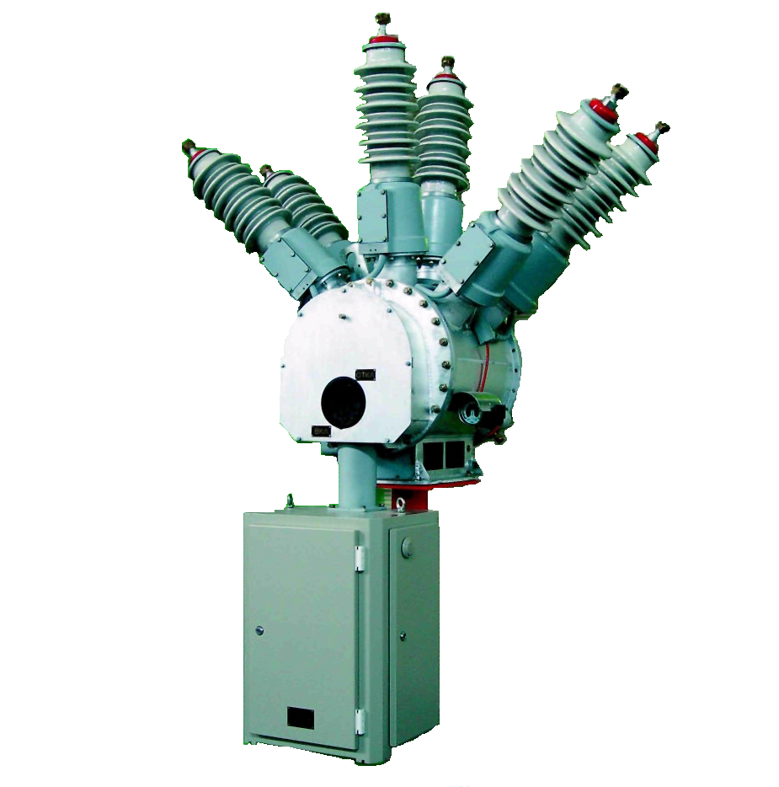
Конструкції елегазових вимикачів ВАТ «Электроаппарат».
В розподільних мережах напругою 35 кВ застосовують елегазові бакові зовнішнього установлення серії ВГБ-35, які призначені для комутації електричних кіл при нормальних і аварійних режимах, а також для роботи в мережах трифазного змінного струму частотою 50 і 60 Гц (рис. 11).
Основні переваги ВГБ-35:
повна заводська готовність, що забезпечує простий і швидкий монтаж, вимикач постачається повністю відрегульованим, заповненим елегазом до робочого тиску;
відсутність динамічних навантажень на фундамент при роботі (установка на одній опорі з полегшеним фундаментом);
прості і надійні дугогасильні пристрої, що містять мінімально можливу кількість рухомих елементів і обертання електричної дуги. Цей спосіб гасіння гарантує відсутність перенапруг навіть при вимкненні малих індуктивних струмів і вимкнення без повторних пробоїв ємнісних струмів до 630 А;
Рисунок 11 – Вимикач елегазовий баковий зовнішнього встановлення серії ВГБ-35

Slide 20
великий механічний і комутаційний ресурси, що забезпечують за нормальних умов експлуатації роботу без ремонту протягом всього терміну служби вимикача;
наявність єдиного на вимикач динамічного ущільнення з «рідинним затвором» і високотехнологічного алюмінієвого зварного бака гарантує знижений рівень природних витоків елегазу;
висока надійність: навіть при спаді надмірного тиску елегазу до нуля вимикач витримує тривалу дію напруги 52 кВ і вимикає струми навантаження до 630 А;
використання чистого елегазу у виконанні ХЛ1 (до –60 °С);
12 вбудованих трансформаторів струму, що дозволяють в більшості випадків відмовитися від застосування виносних трансформаторів струму зовнішнього установлення;
вибухо- та пожежобезпека.

Slide 21
До складу вимикача (рис. 12) входять привод, шість високовольтних вводів з вбудованими трансформаторами струму та один газощільний алюмінієвий зварний бак, усередині якого розміщені дугогасильні пристрої 3-х фаз. Дугогасильні пристрої, що містять нерухомий і рухомий контакти, а також котушки магнітного дуття, використовують для гасіння спосіб обертання електричної дуги в магнітному полі, створюваному струмом, такому, що протікає через котушки. Рухомі контакти, розташовані під кутом 120°, жорстко закріплені на кінцях трипроменевої ізоляційної траверси, встановленої безпосередньо на центральному поворотному валу бака вимикача. Простота дугогасильних пристроїв, що мають мінімально можливу кількість рухомих елементів, є основою їх надійної роботи
Рисунок 12 – Загальний вигляд та габаритні розміри вимикача ВГБ-35:
1 – вводи; 2 – трансформатор струму; 3 – бак; 4 – фланець; 5 – клемна коробка; 6 – пристрій підігрівача; 7 – шафа з приводом; 8 – сигналізатор густини; 9 – клапан автономної герметизації; 10 – кришка; 11 – механізм; 12 – болт заземлення

Slide 22


